Slide 1
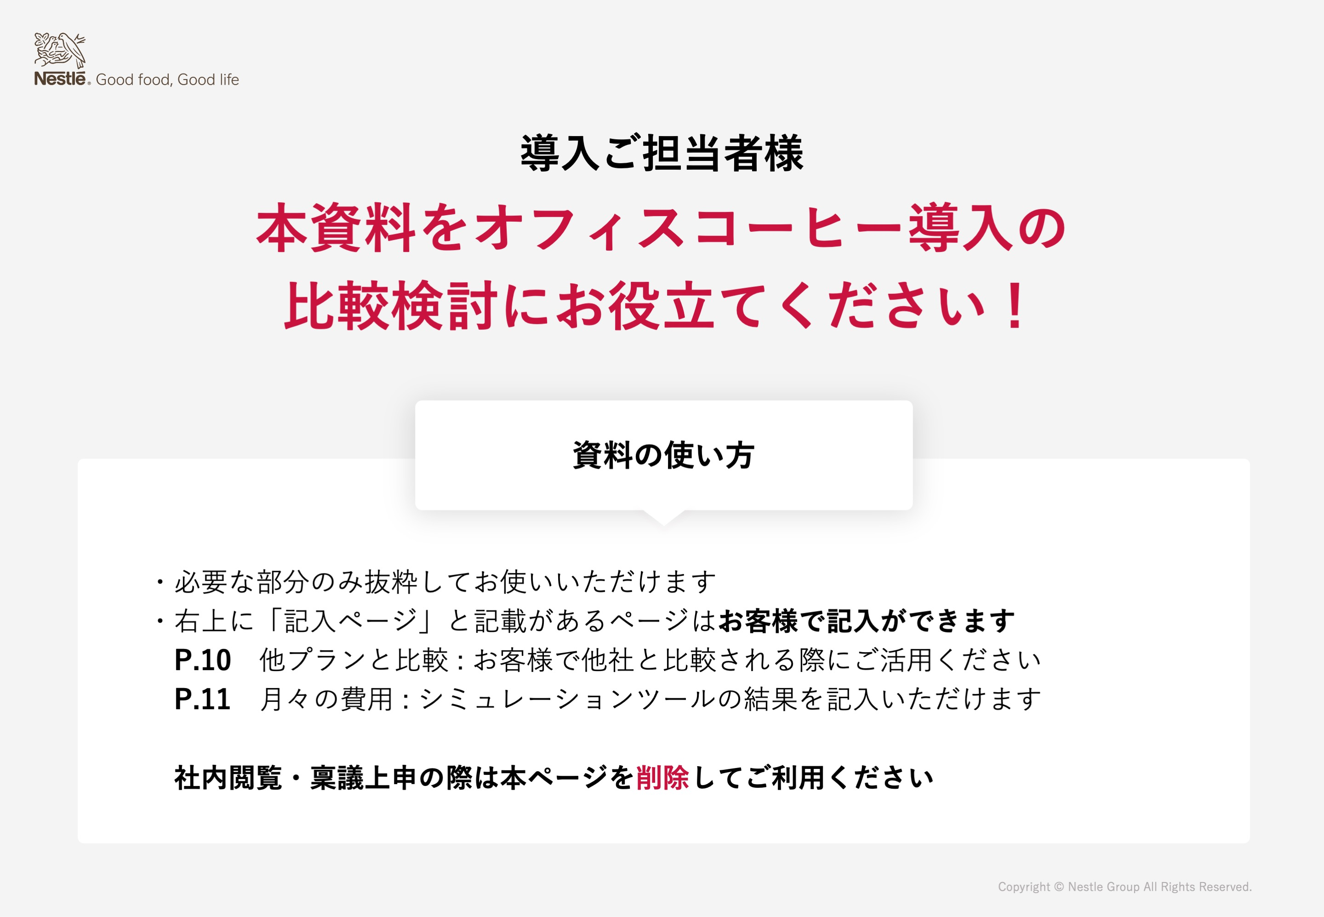

Slide 2


Slide 3
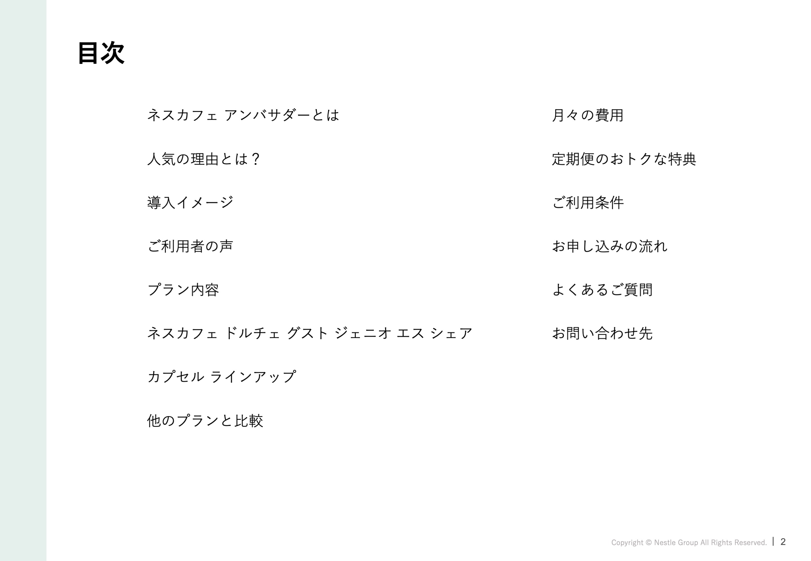
P.03
P.04
P.05
P.06
P.07
P.08
P.09
P.10
P.11
P.12
P.13
P.14
P.15
P.16

Slide 4
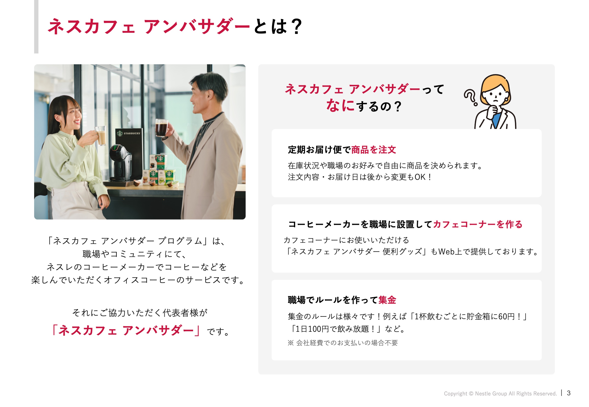

Slide 5
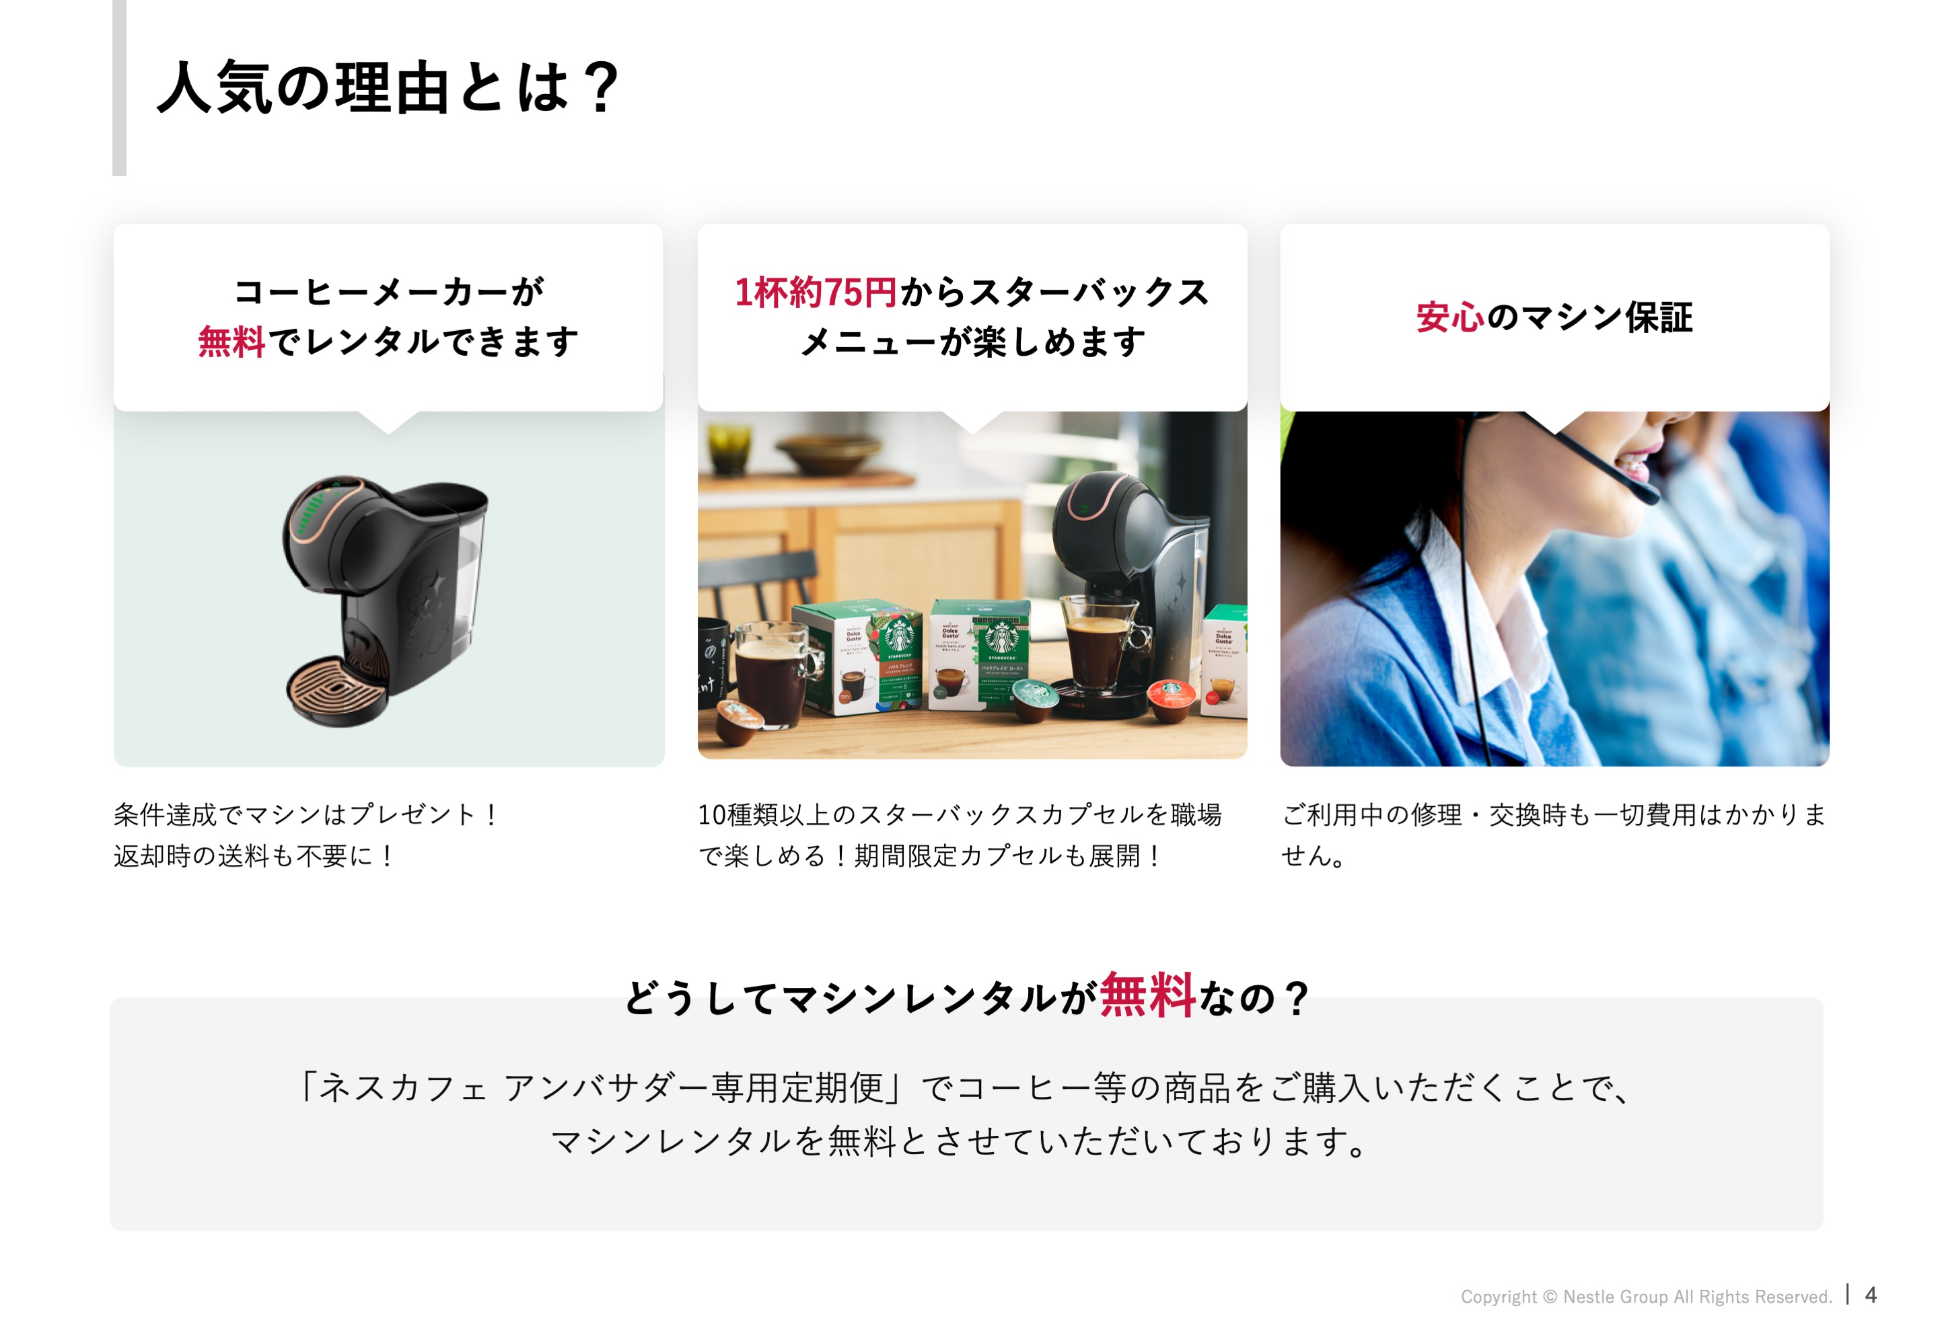

Slide 6
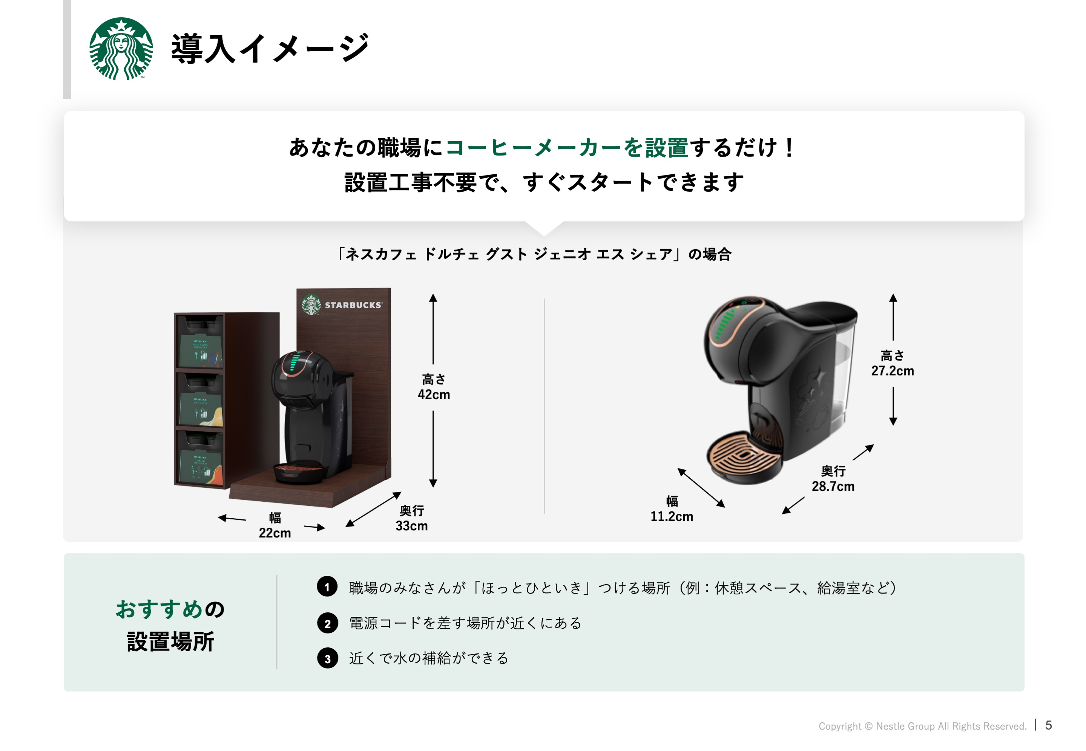

Slide 7
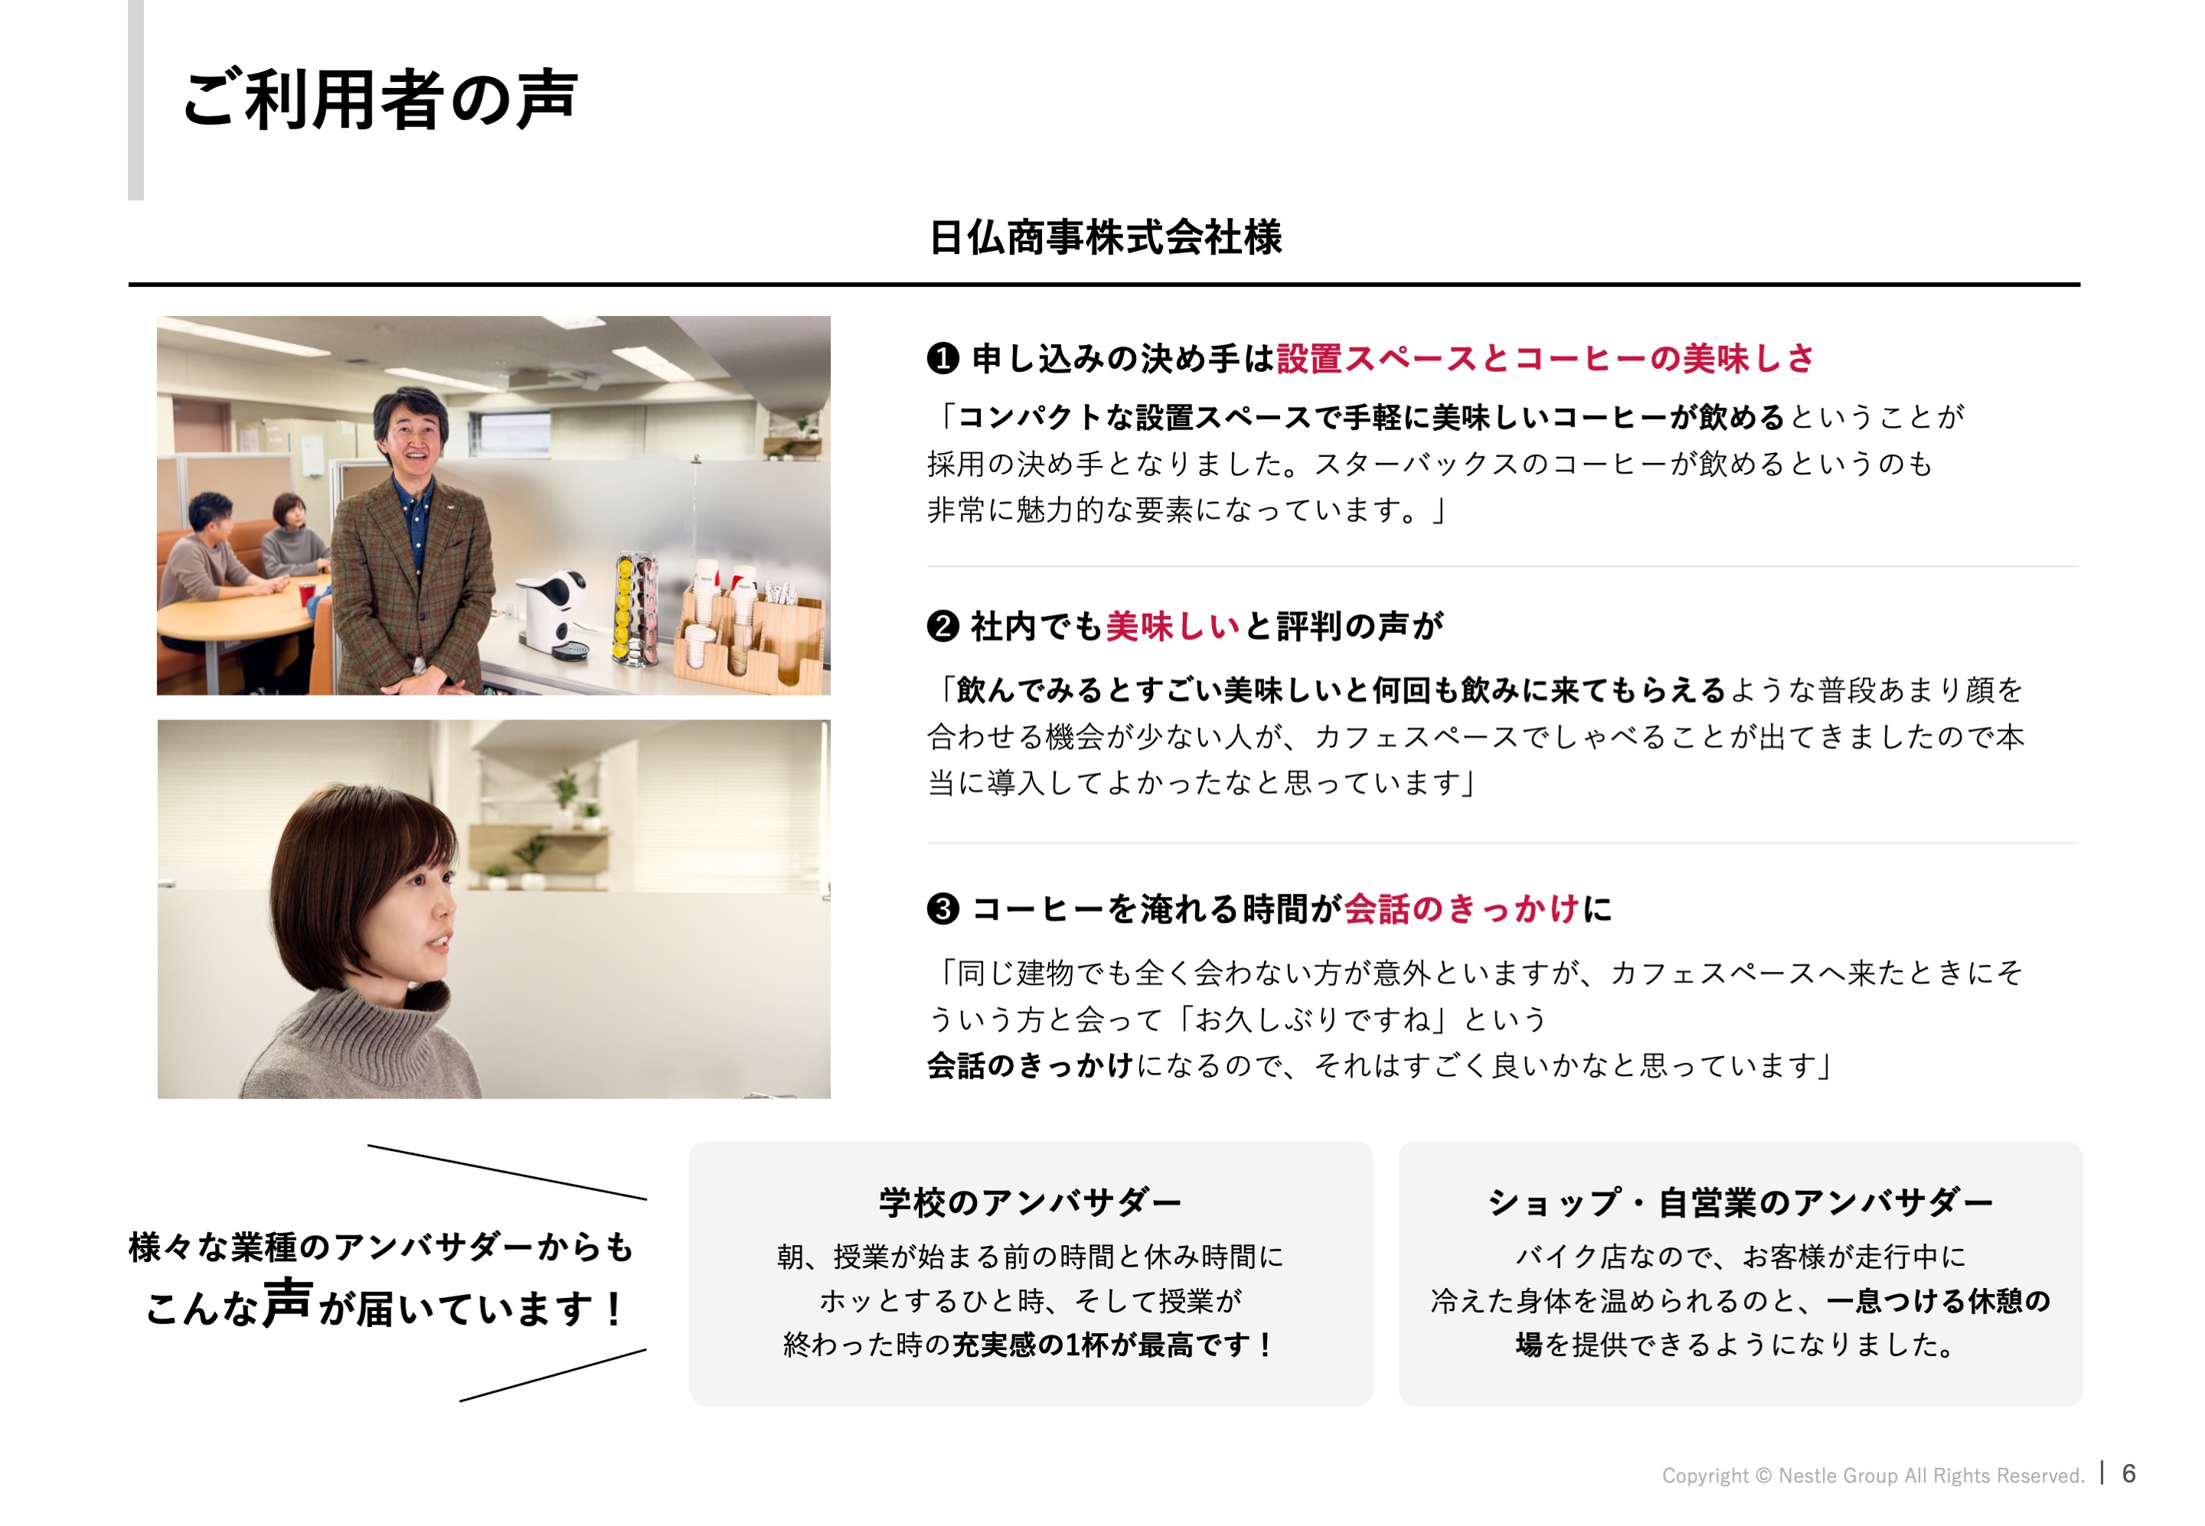

Slide 8
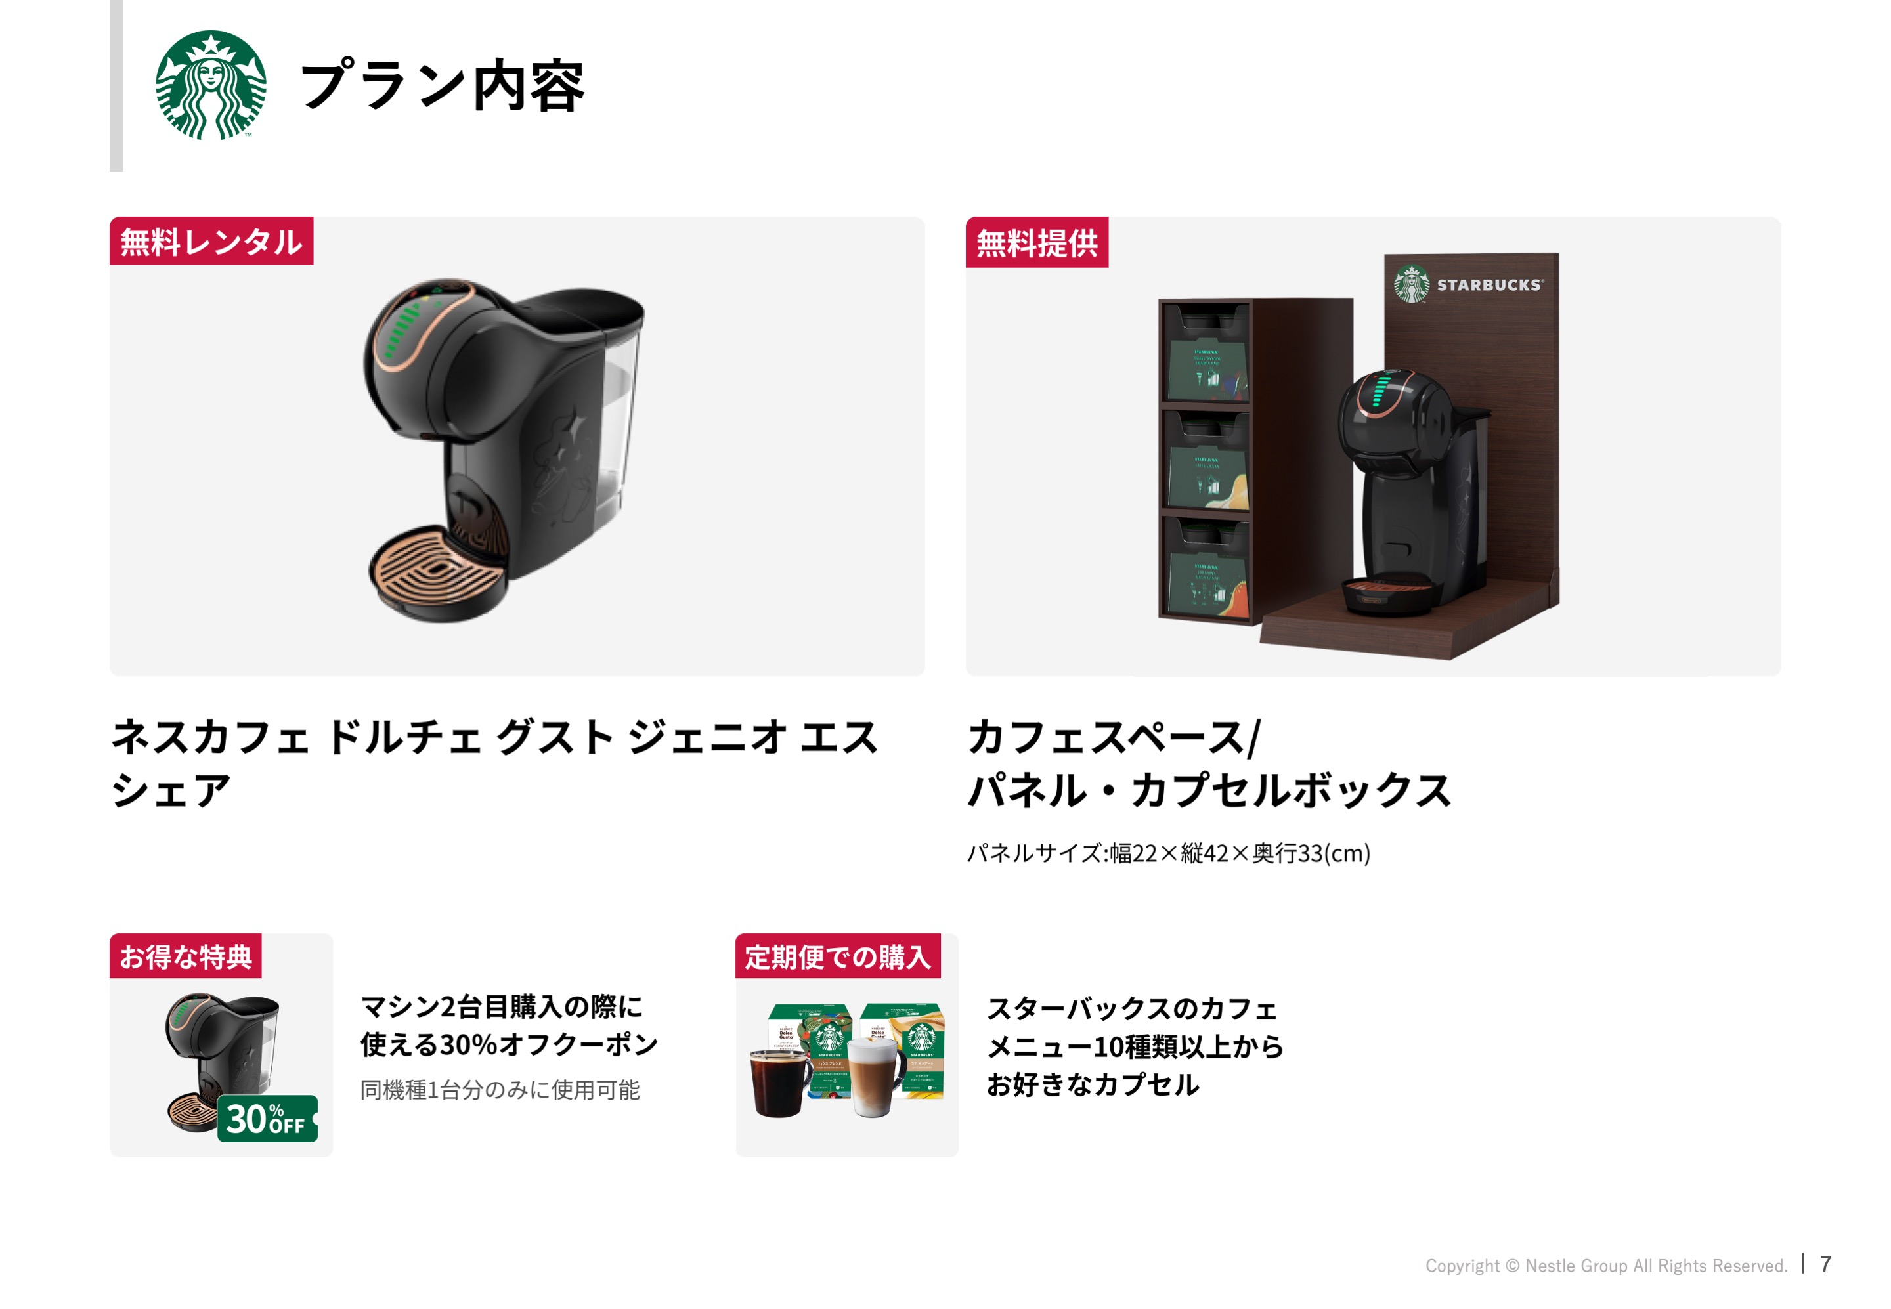

Slide 9
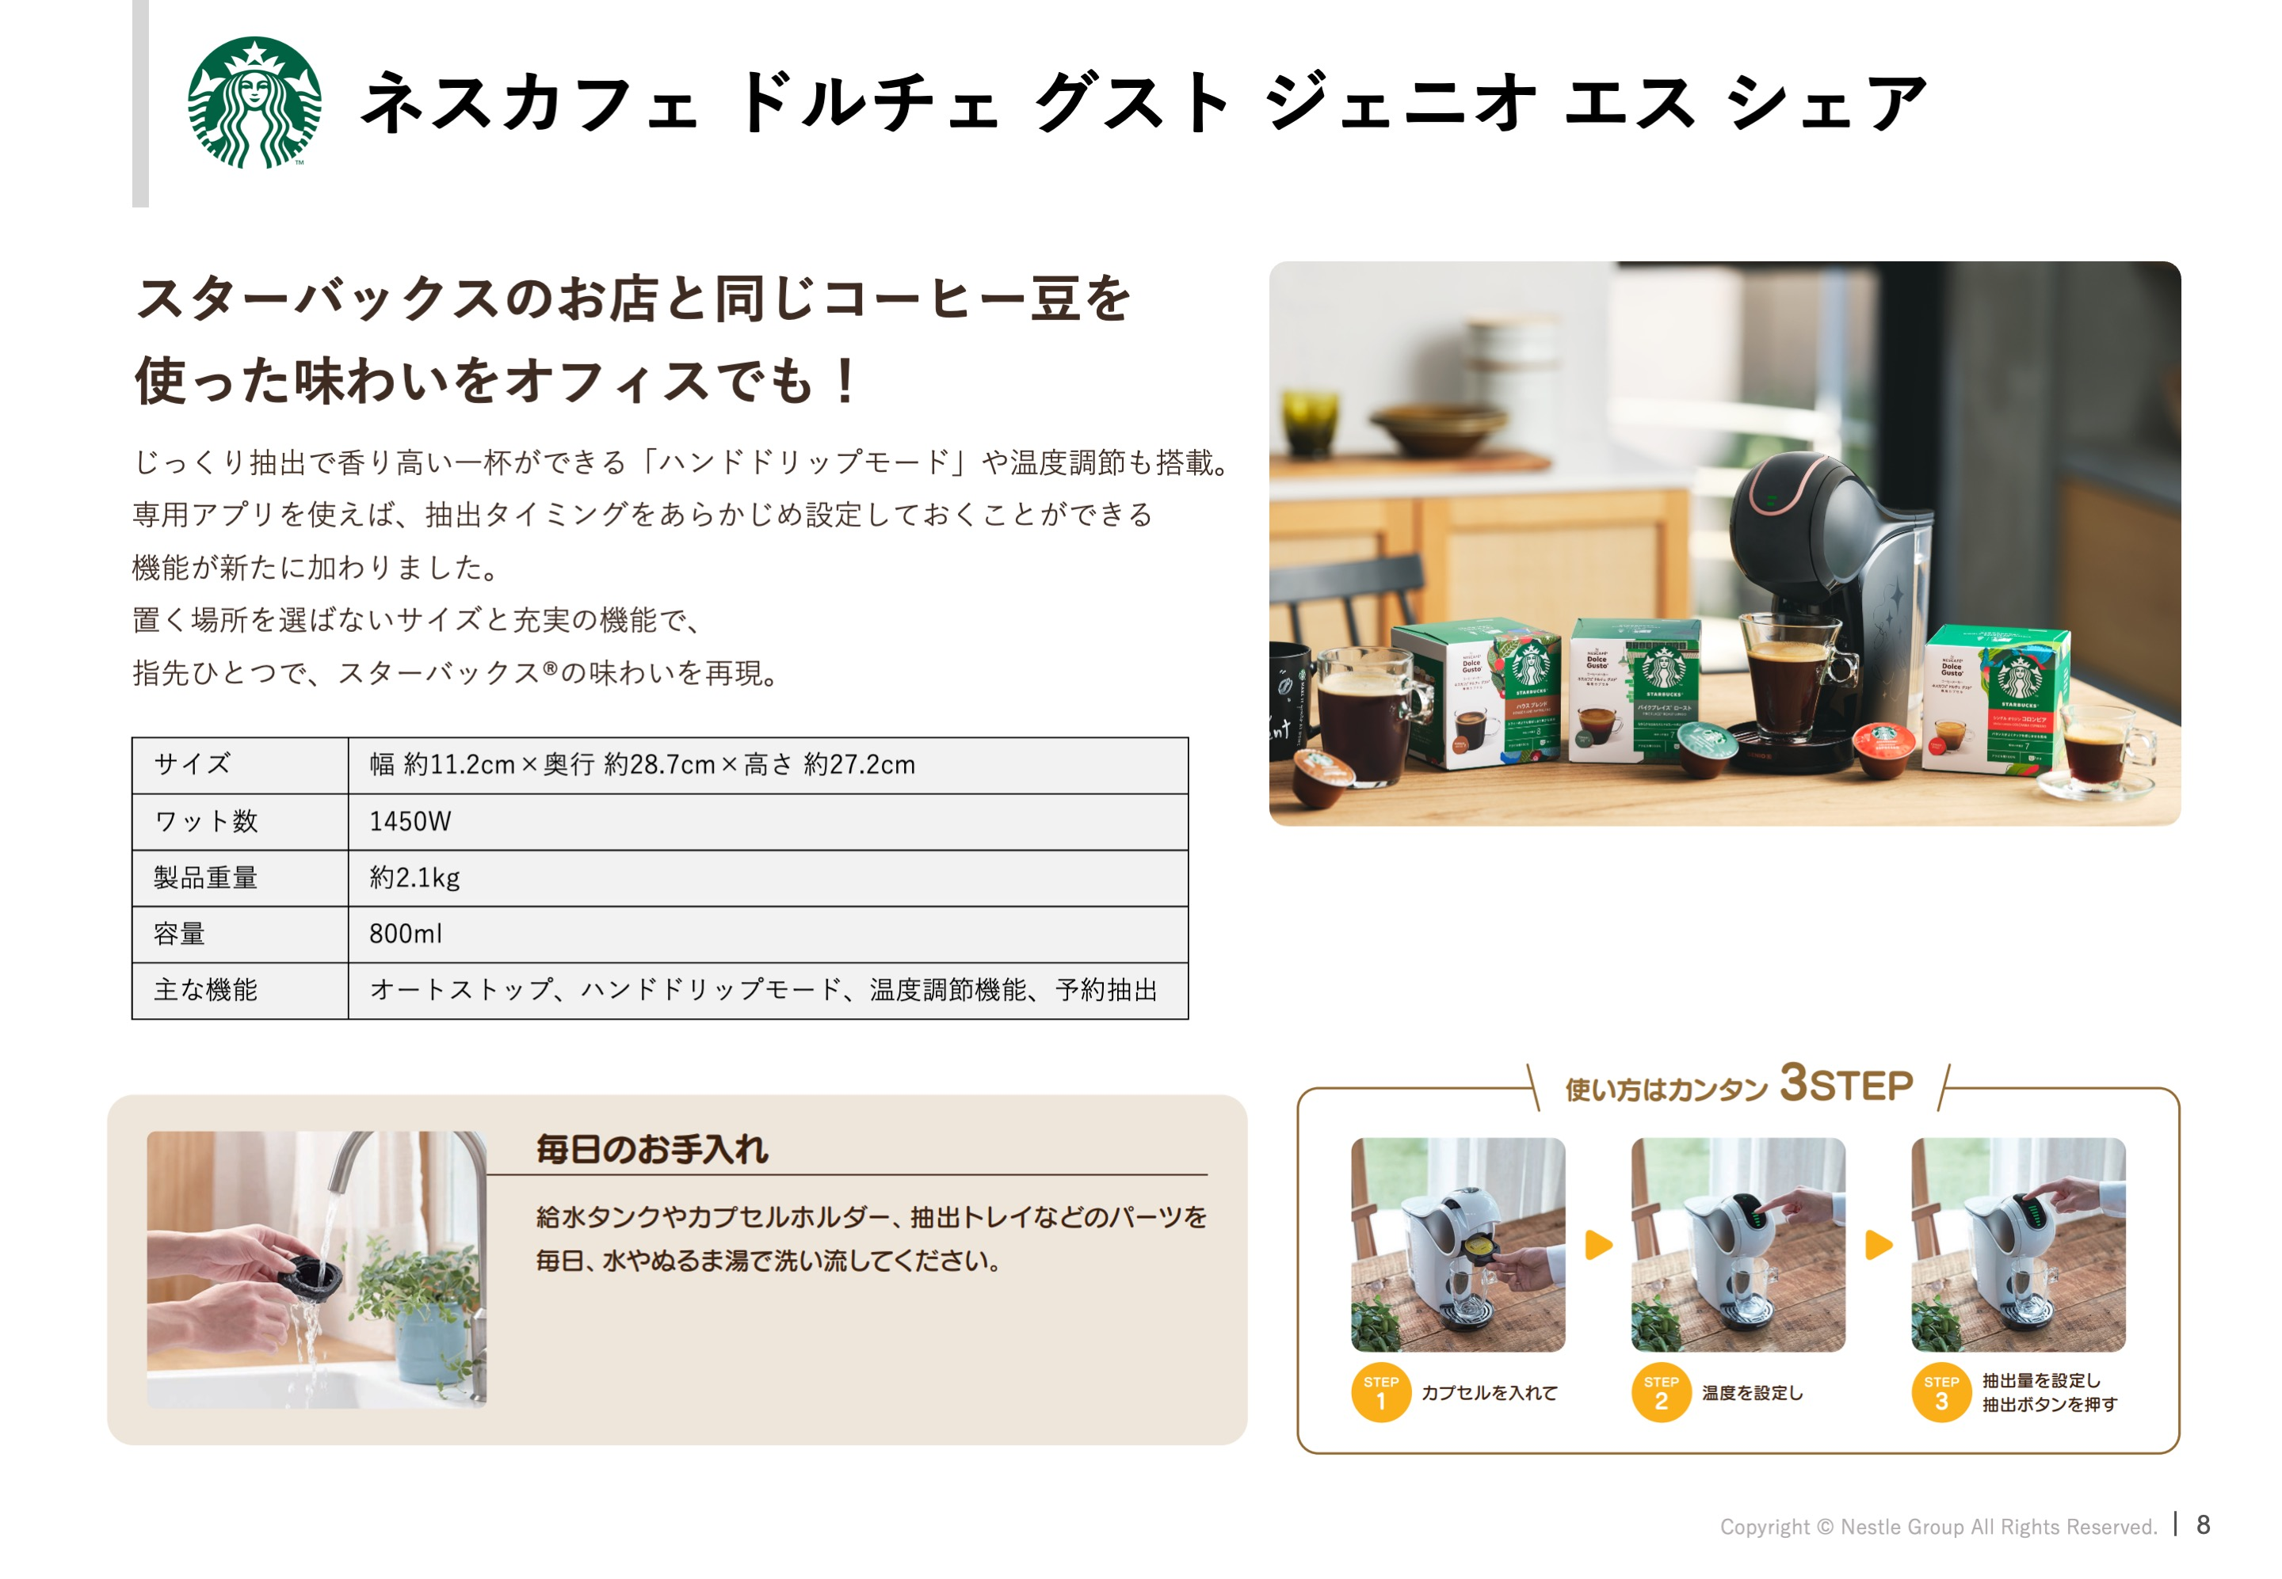

Slide 10
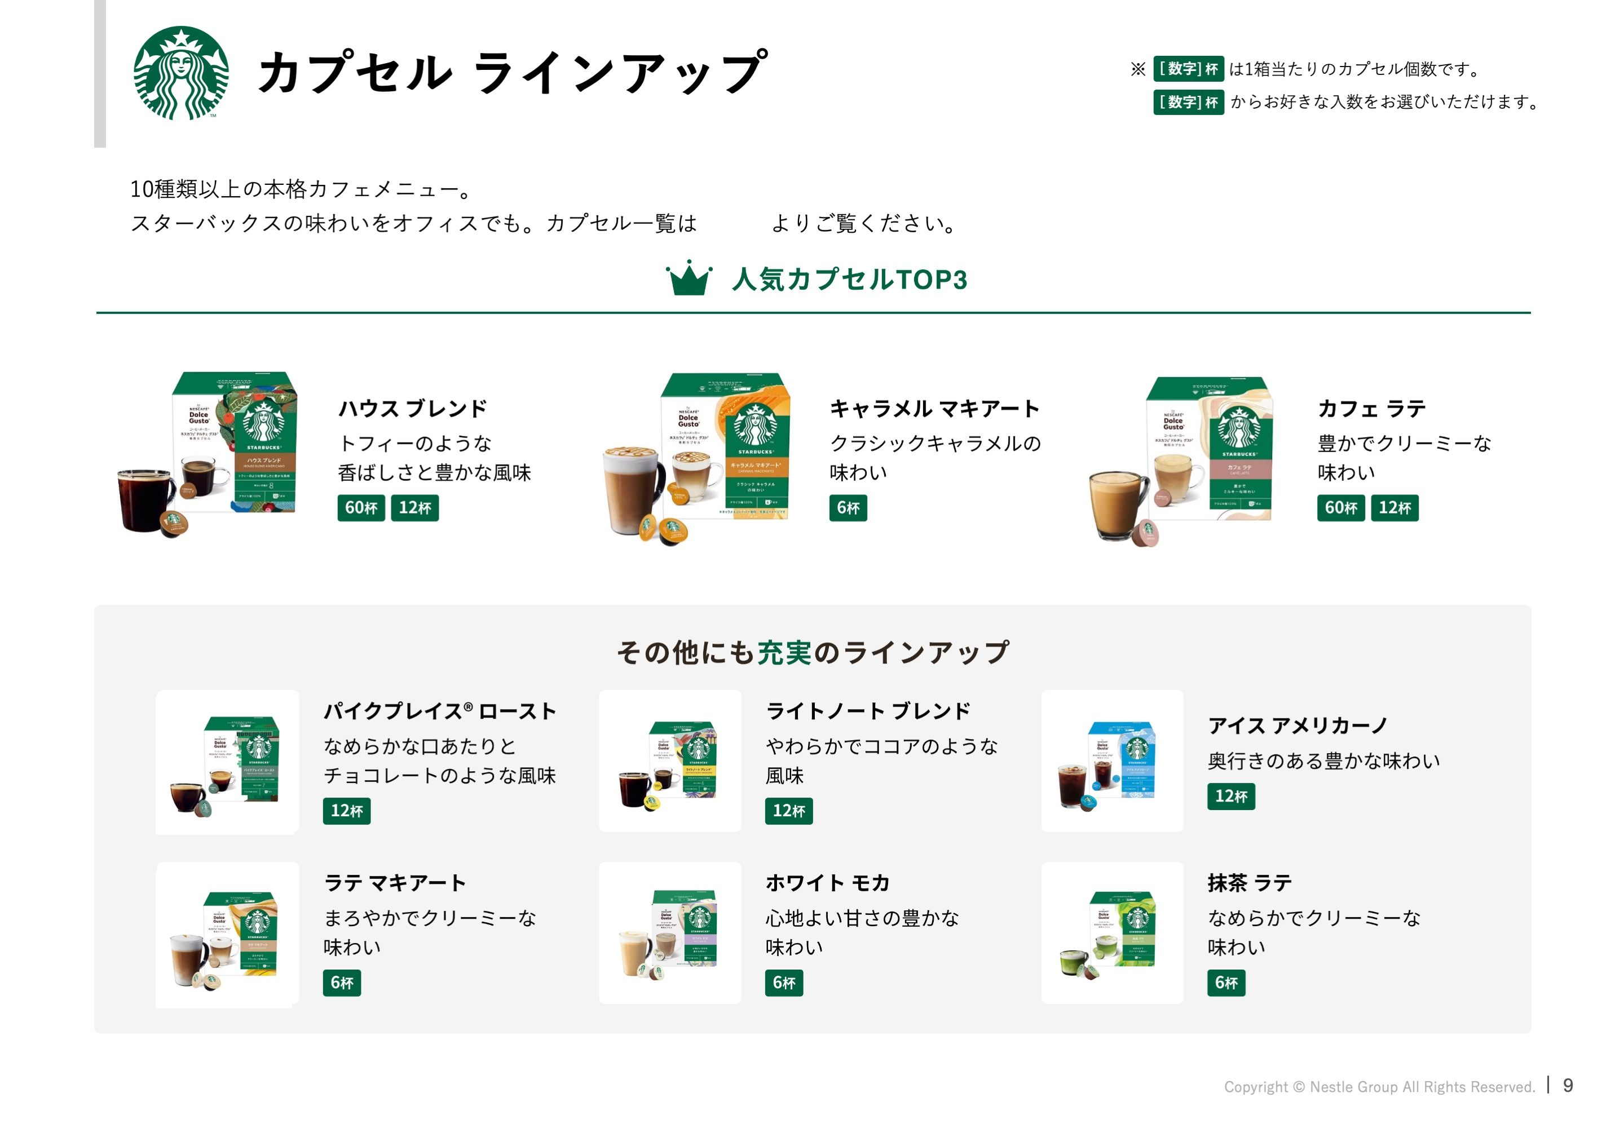
こちら

Slide 11
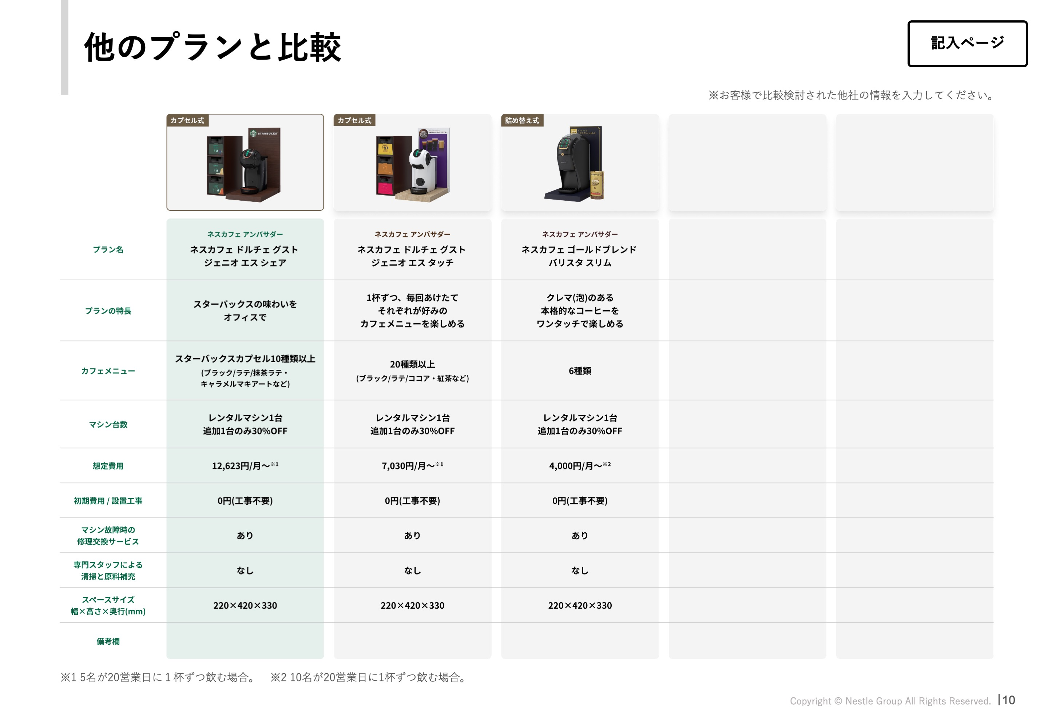
※画像貼付
※画像貼付
テキスト入力
テキスト入力
テキスト入力
テキスト入力
テキスト入力
テキスト入力
テキスト入力
テキスト入力
テキスト入力
テキスト入力
テキスト入力
テキスト入力
テキスト入力
テキスト入力
テキスト入力
テキスト入力
テキスト入力
テキスト入力
テキスト入力
テキスト入力
テキスト入力
テキスト入力
テキスト入力

Slide 12
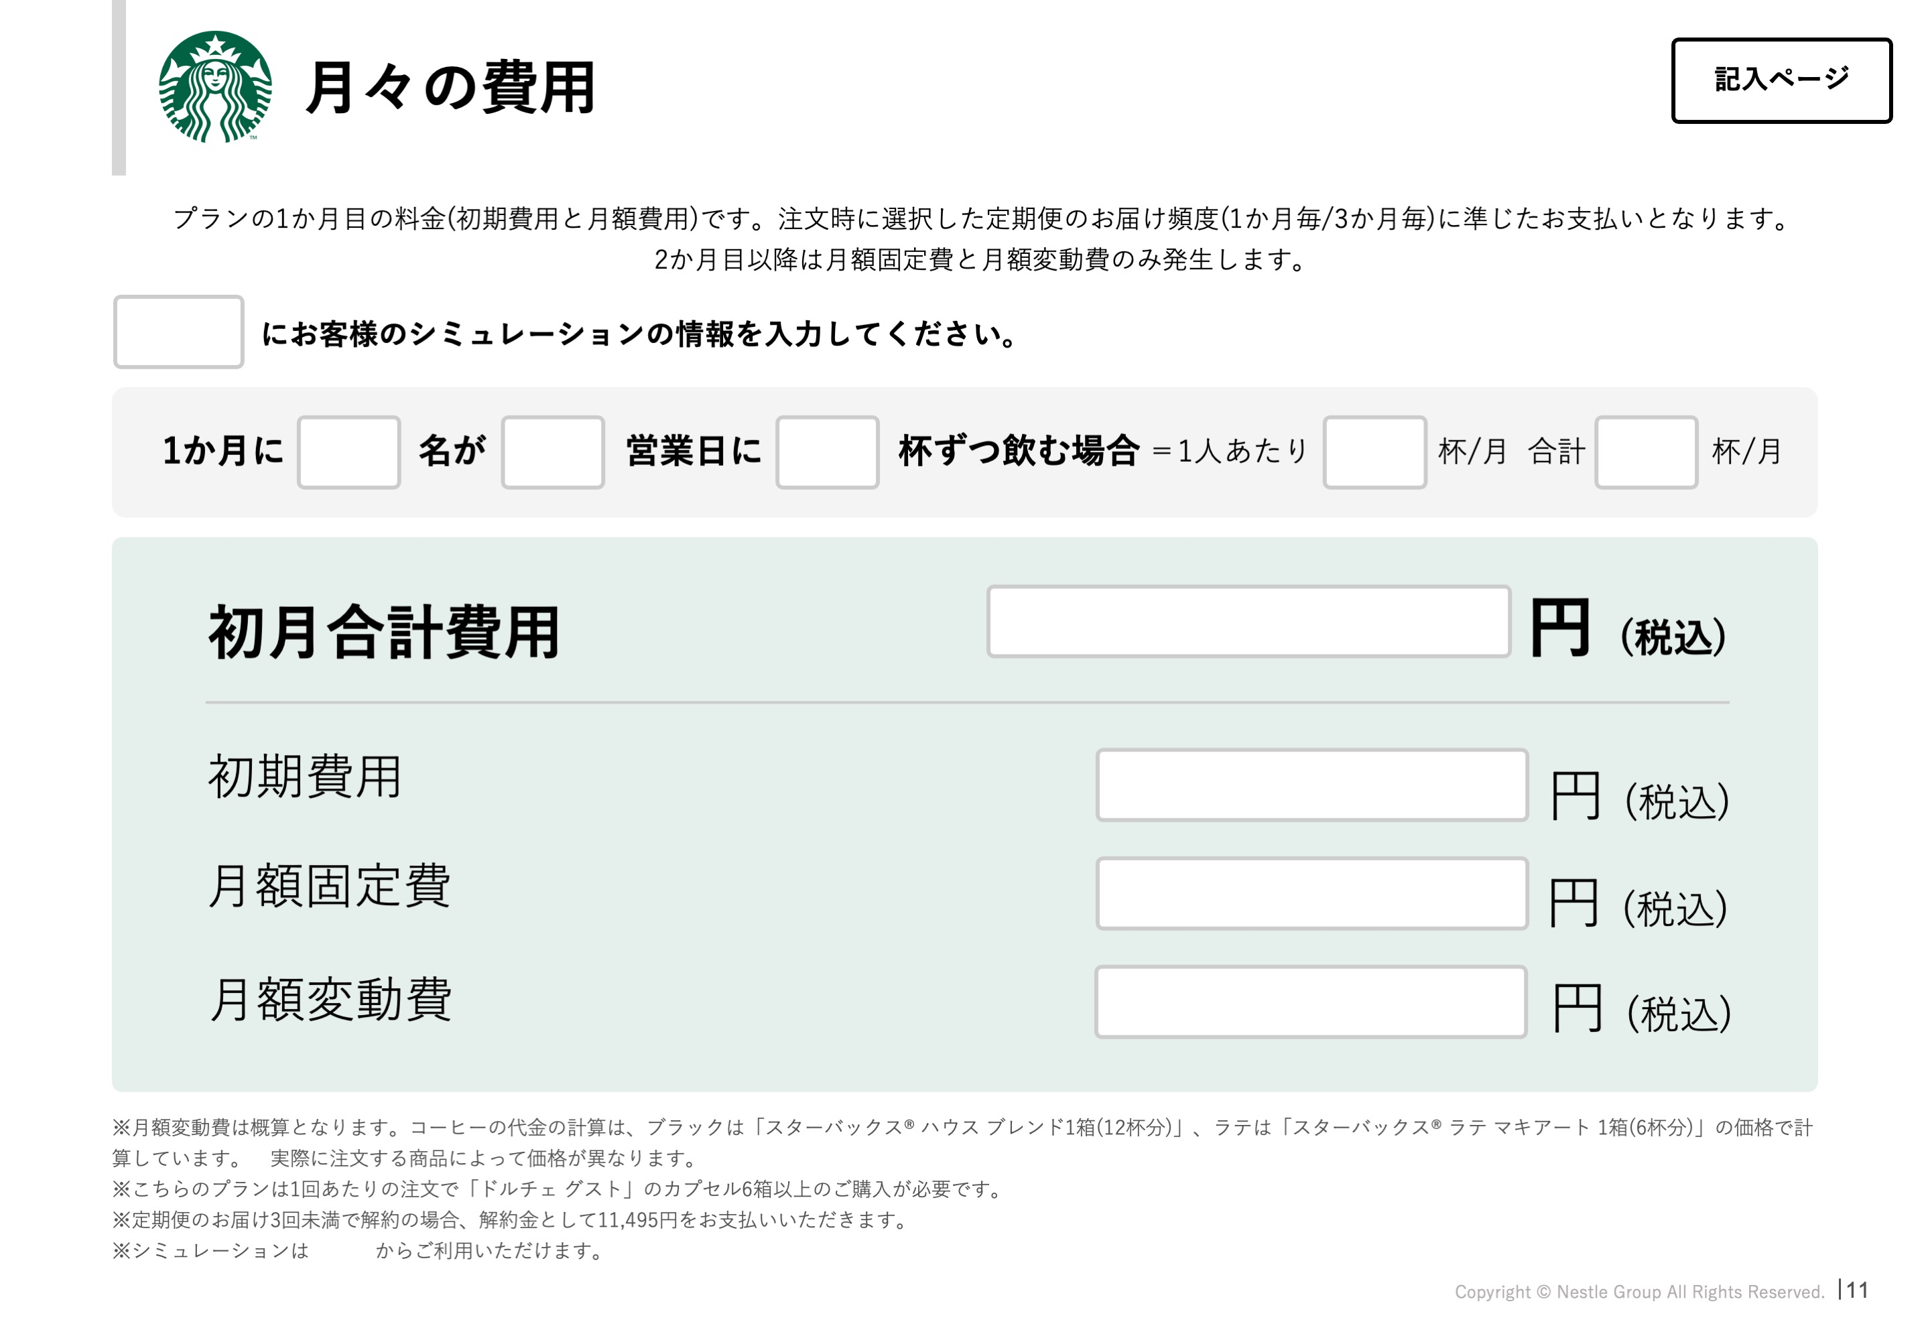
こちら

Slide 13
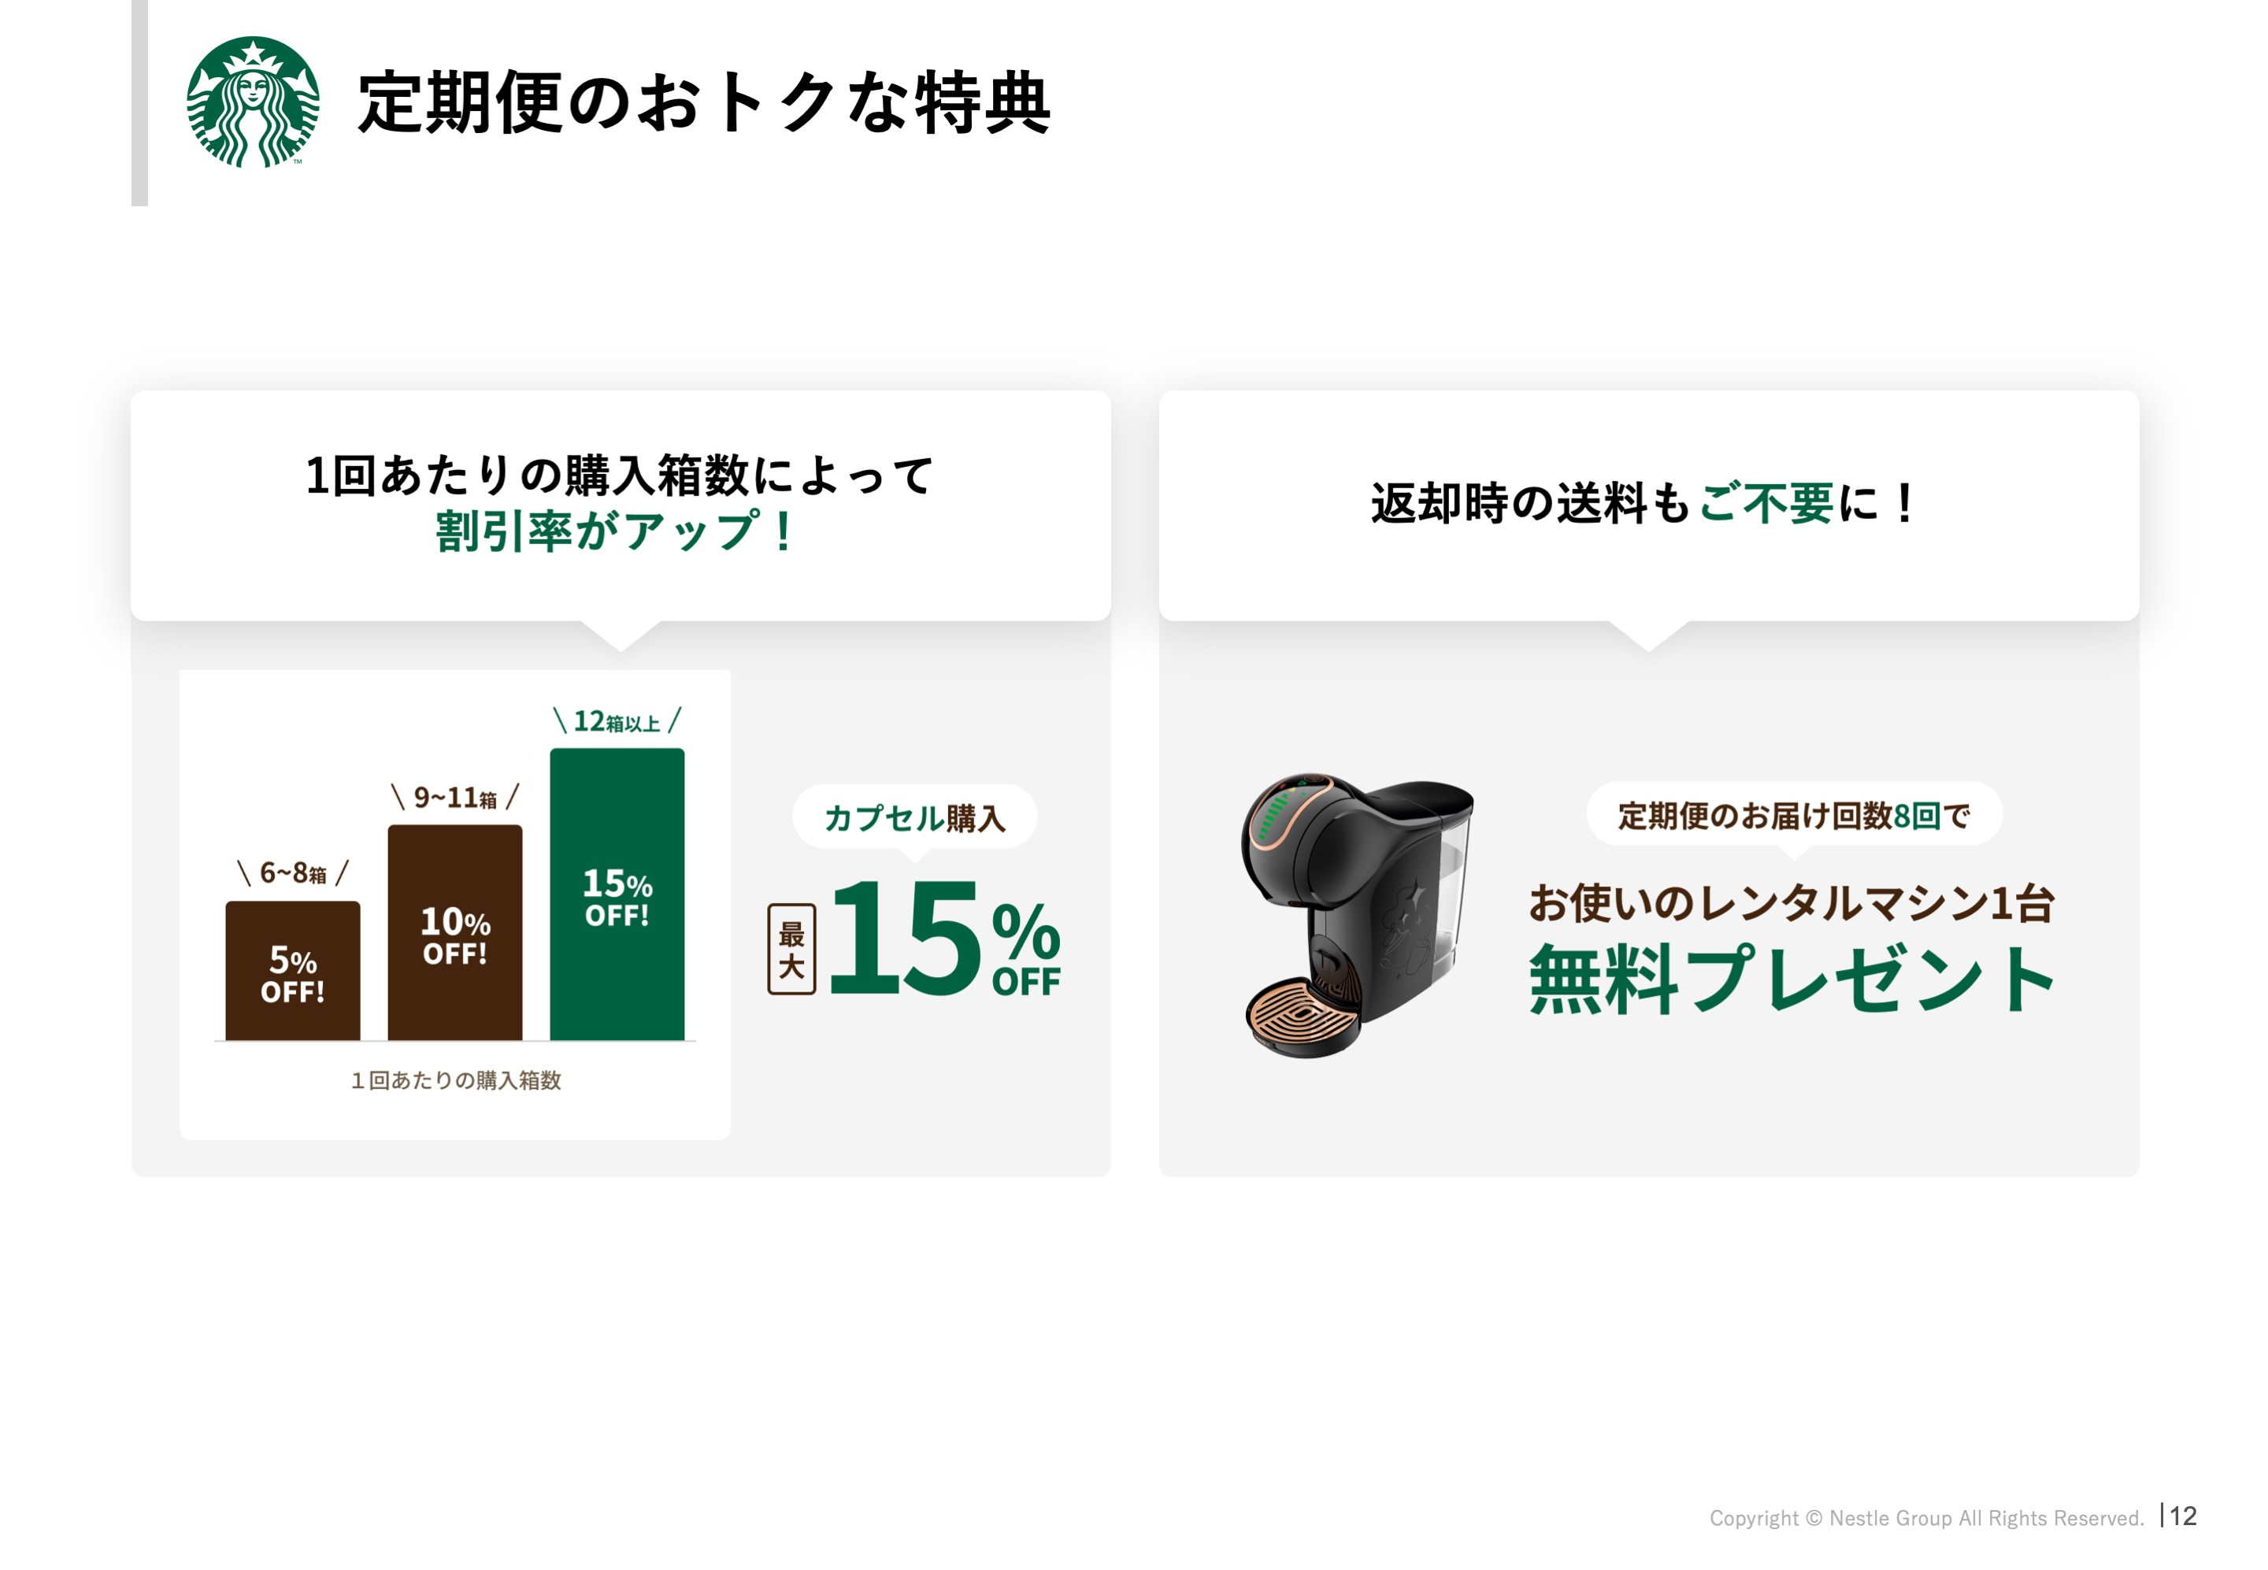

Slide 14
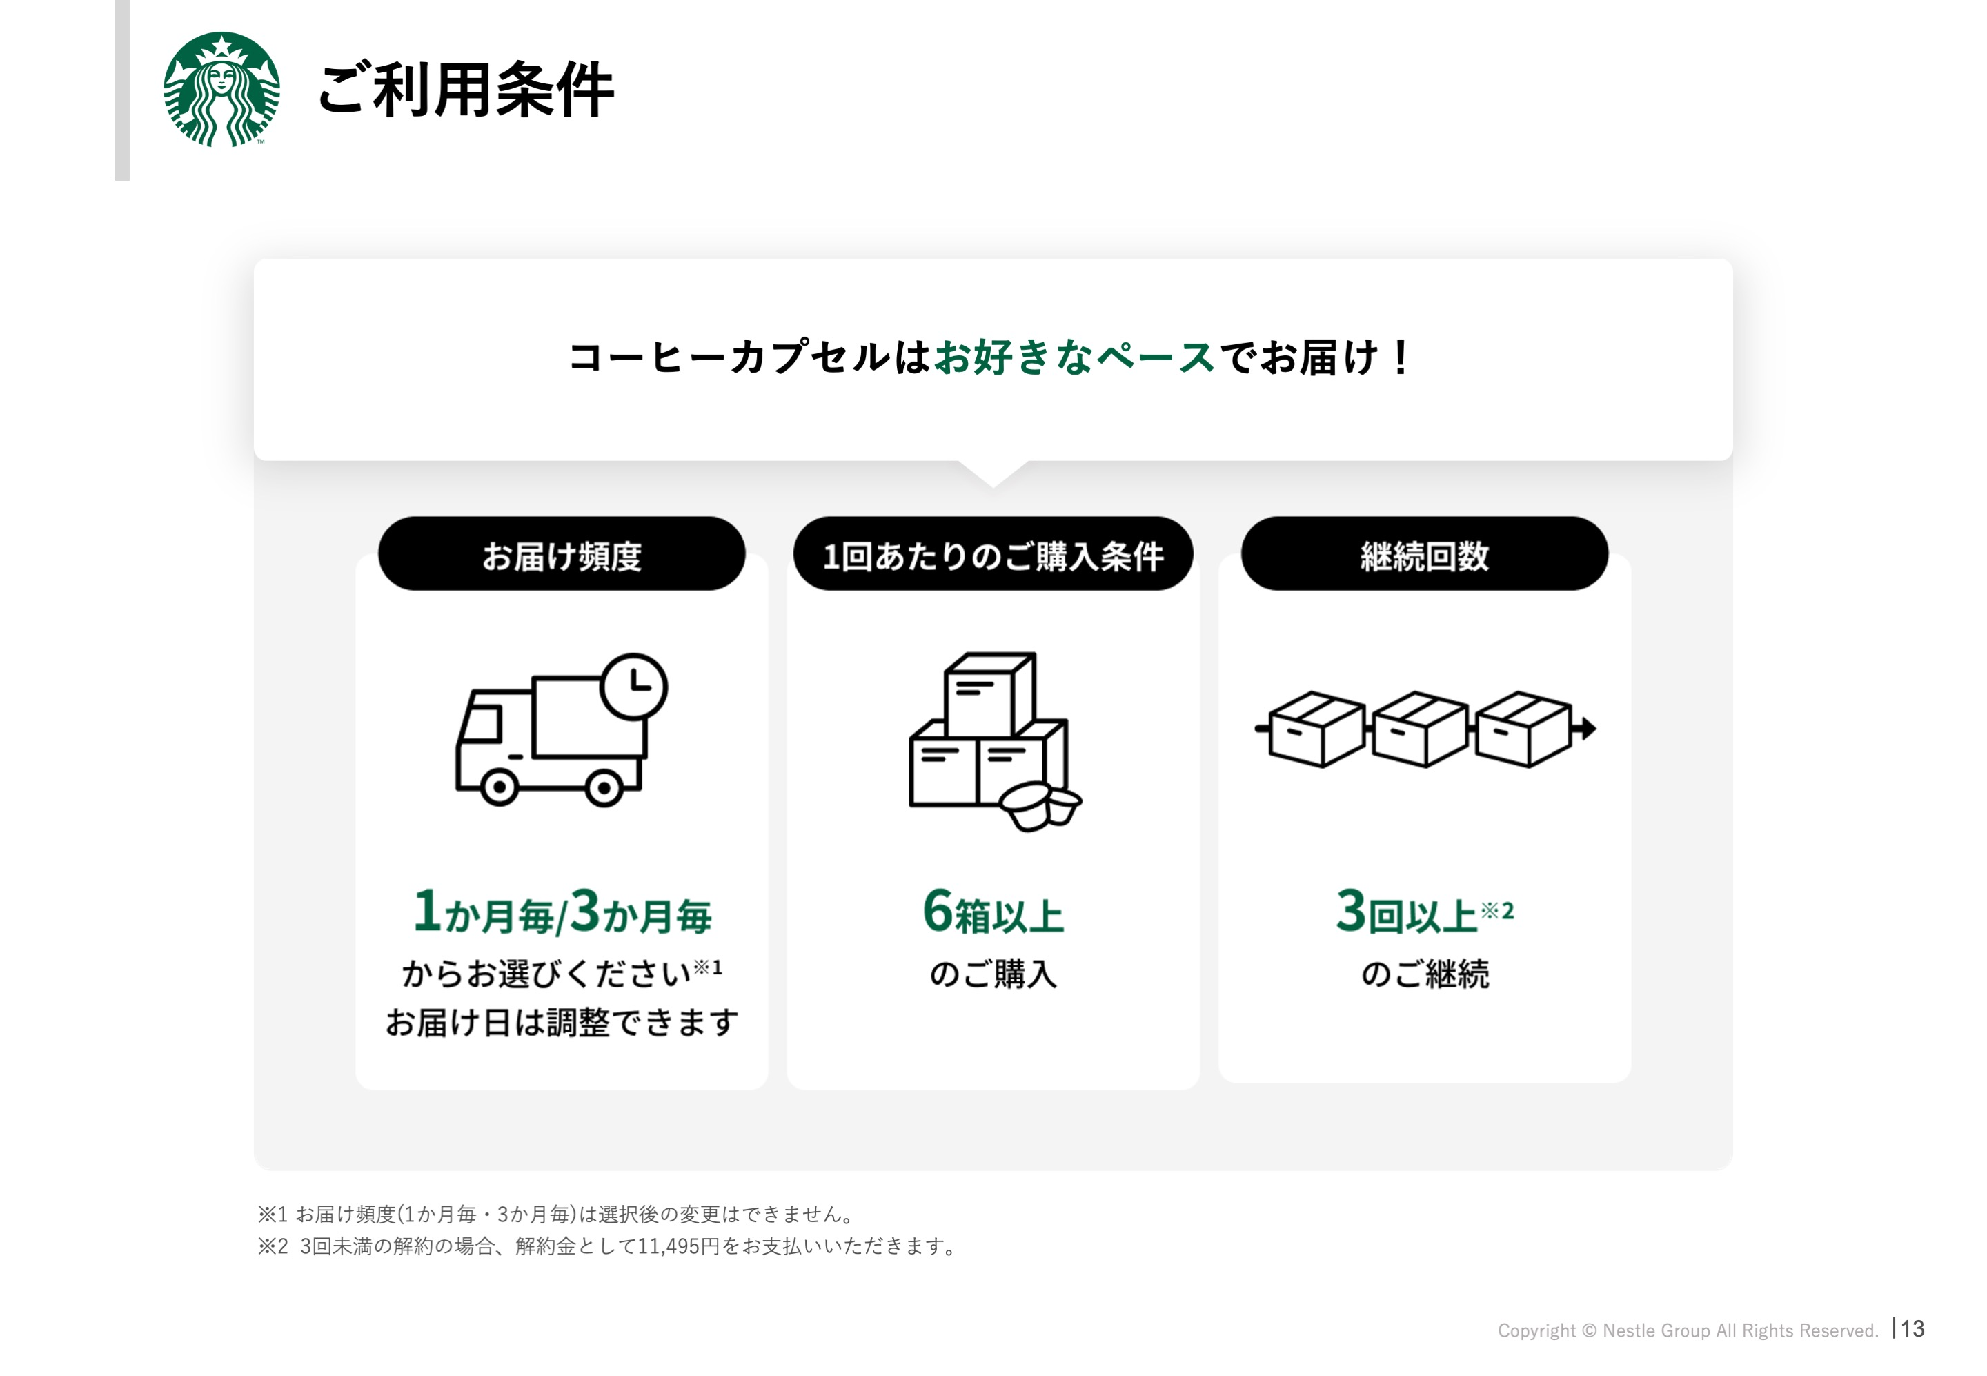

Slide 15
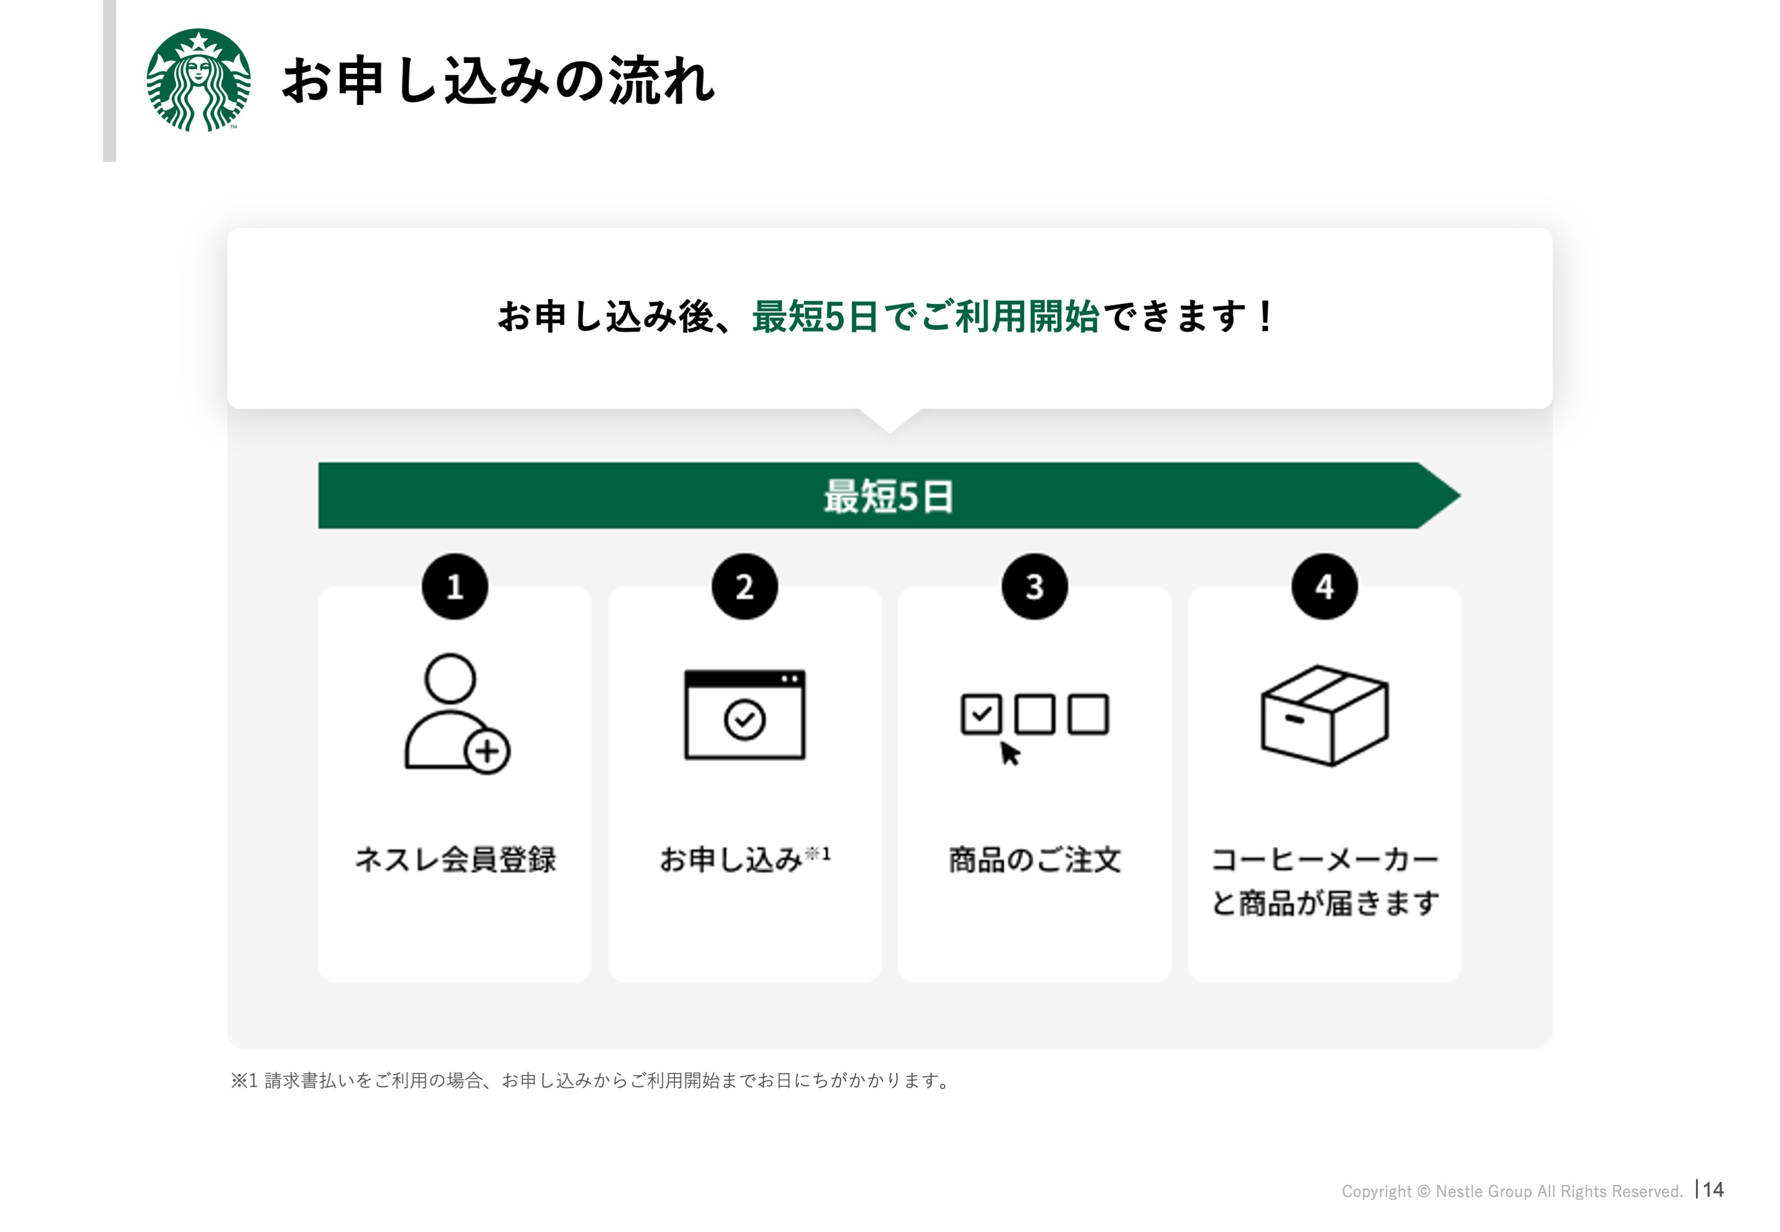
詳しくはこちら

Slide 16
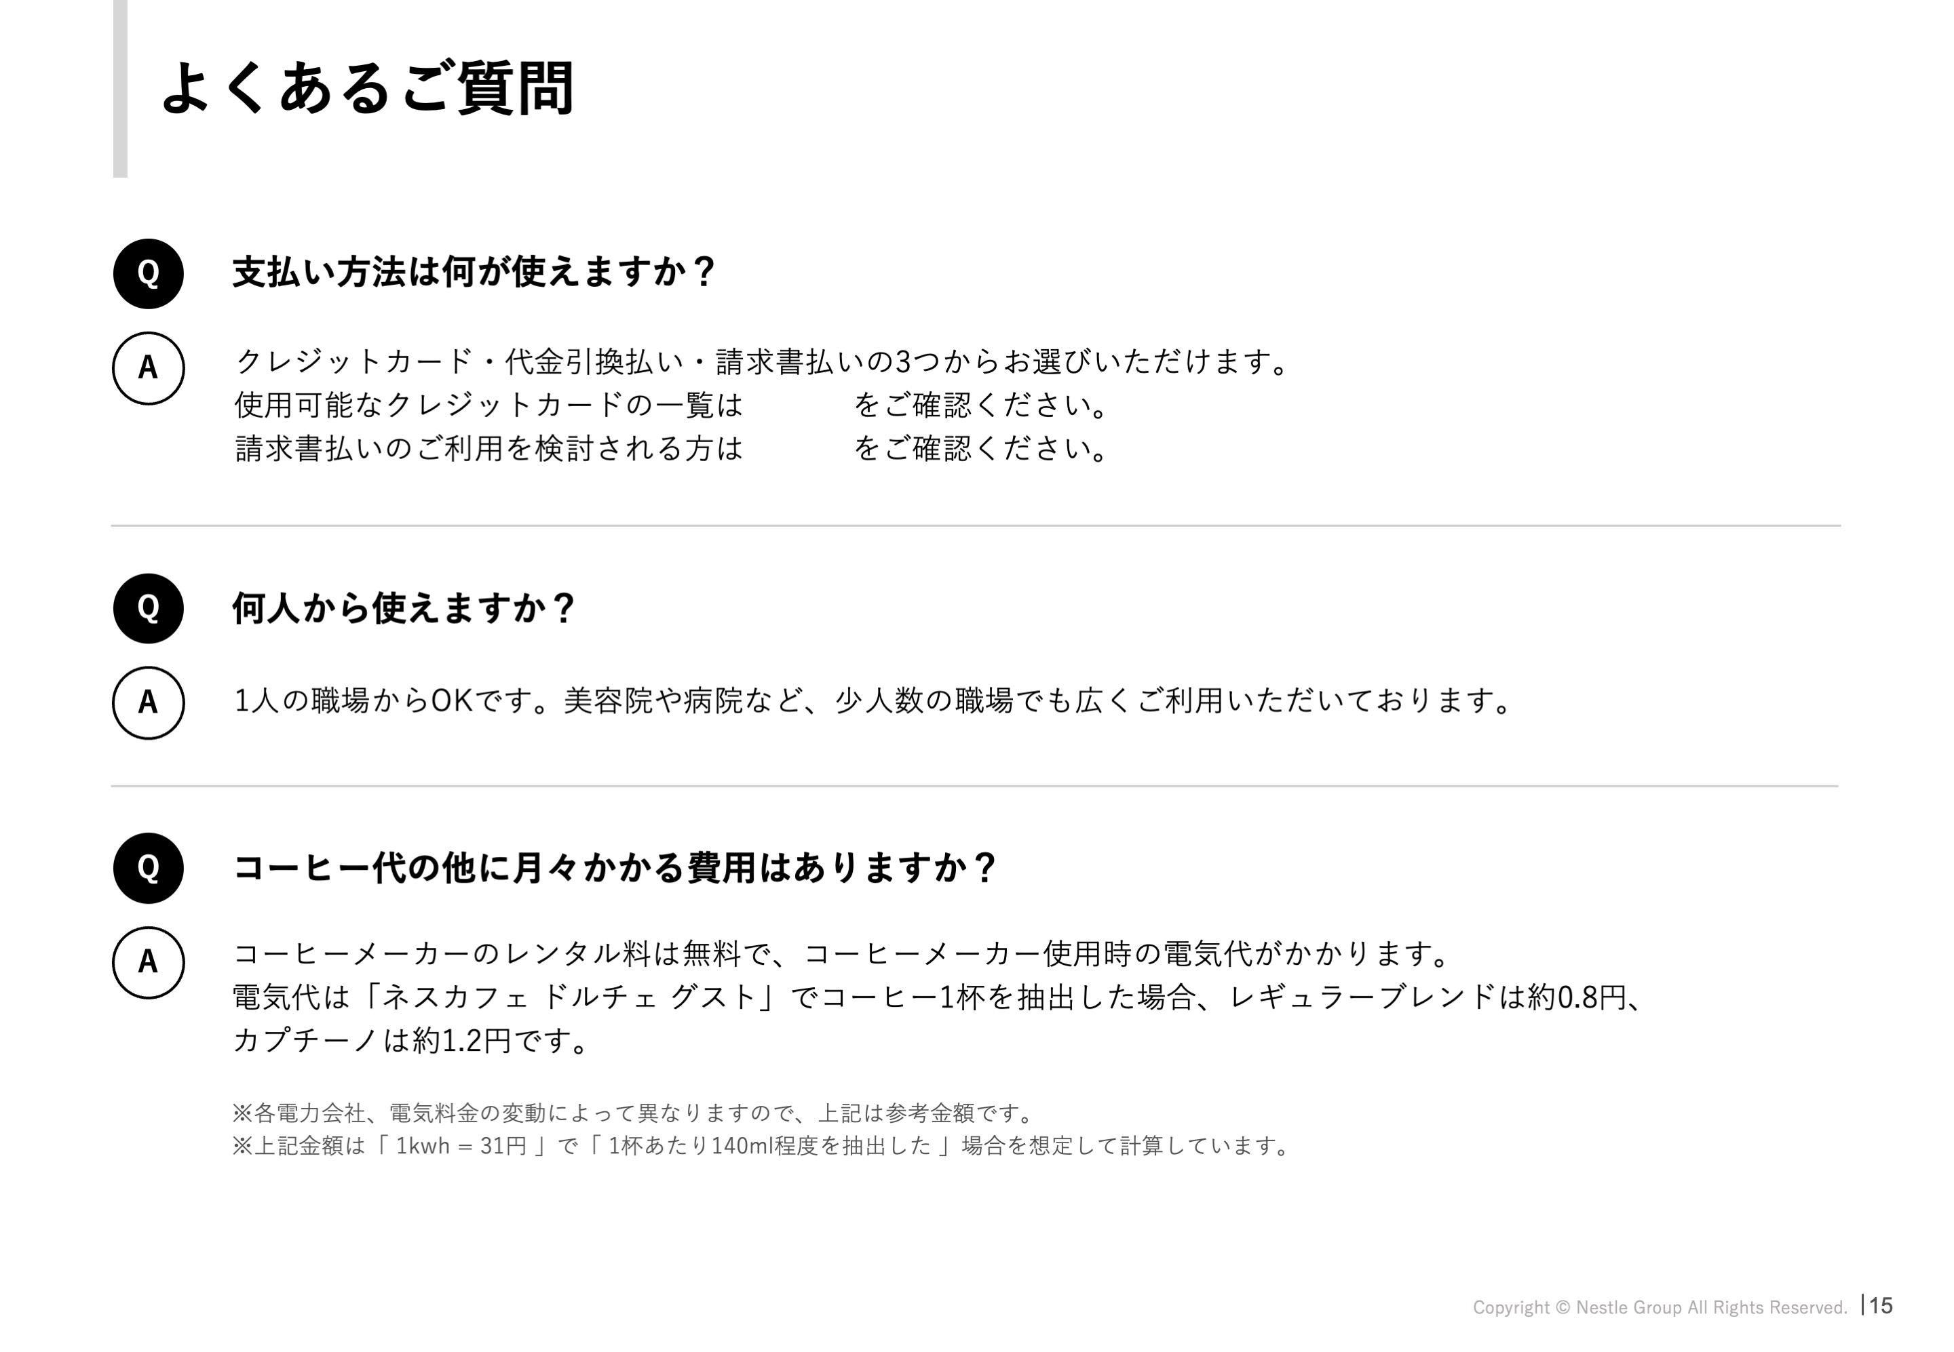
こちら
こちら

Slide 17
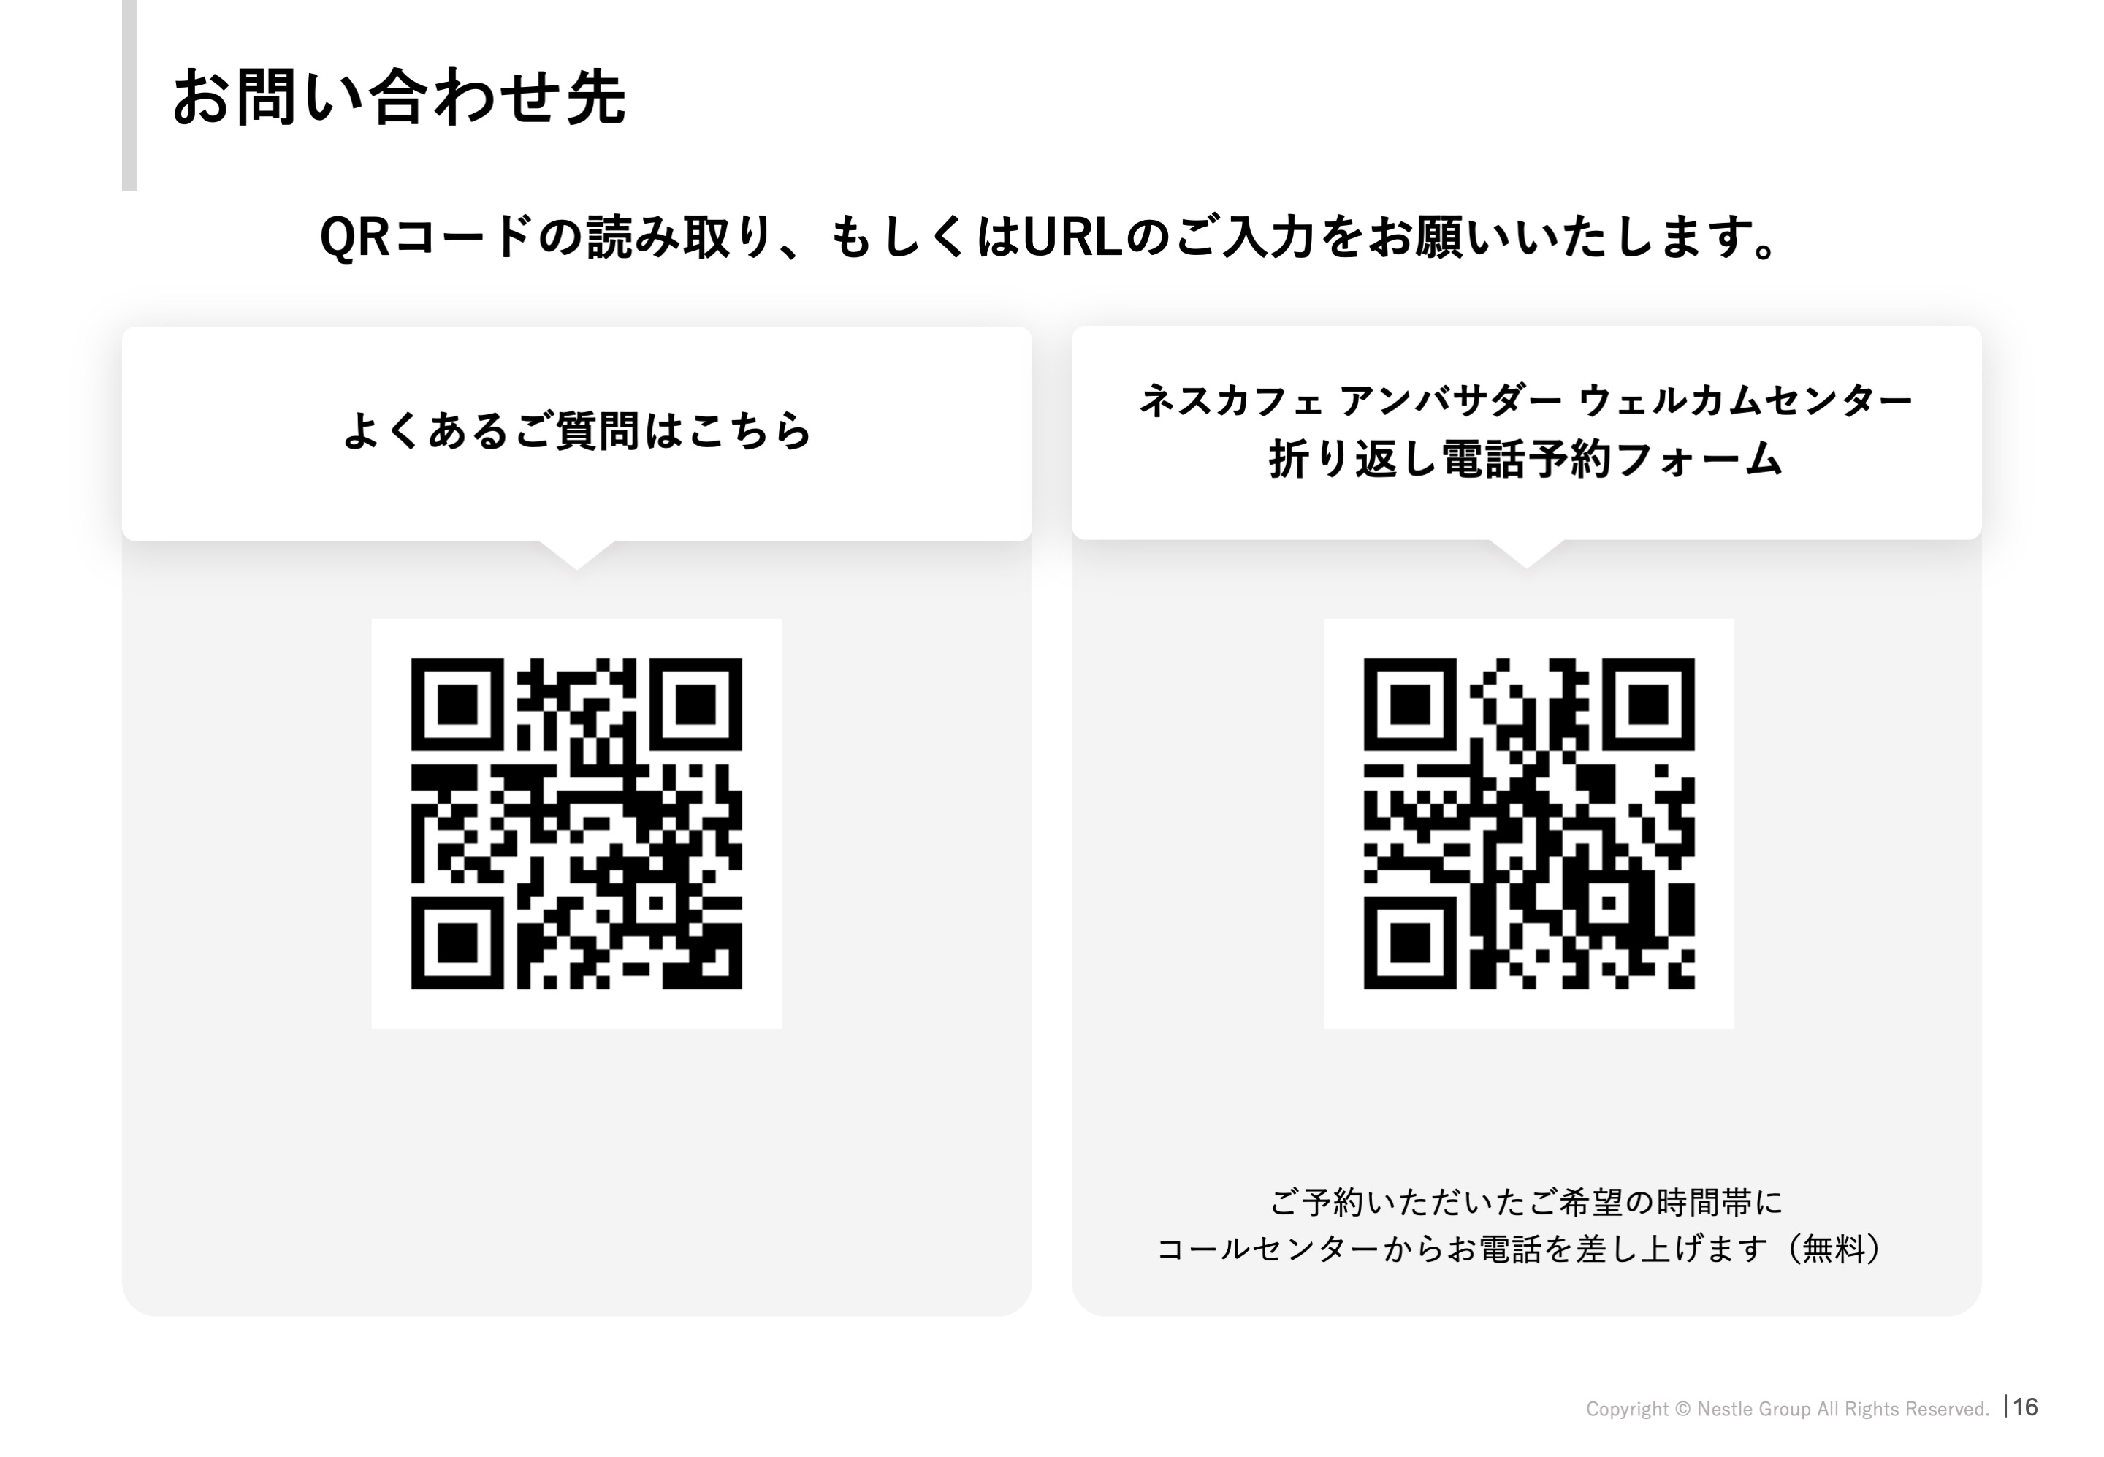
https://nes.tl/workfaq
https://nes.tl/awcform​

